Slide 1
第20章 模板

Slide 2
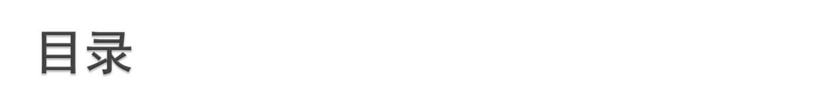
20.1 模板的概念
20.2 为什么要用模板
20.3 函数模板
20.4 重载模板函数
20.5 类模板的定义
20.6 使用类模板
20.7 使用标准类模板库

Slide 3
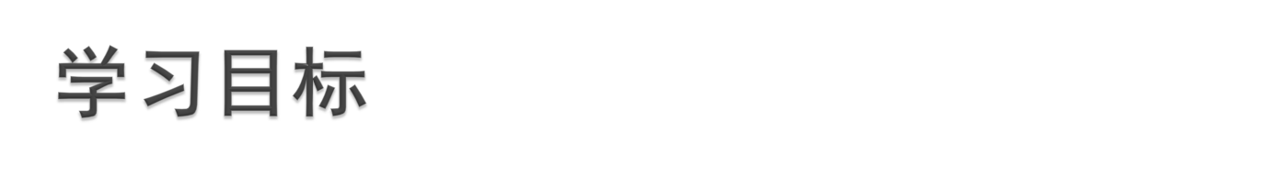
了解模板
理解为什么要用模板
学习函数模板
理解重载模板函数
理解类模板的定义
学习类模板的使用
理解标准类模板库

Slide 4

将数据类型作为参数而不是数据作为参数,则构成模板
模板需要专门的关键字templat说明
将数据类型传给函数,则函数为函数模板,格式为
templat<类型参数表>返回类型 函数模板名(参数表);
类型参数表给出后面的函数模板中将出现几种数据类型参数
templat<class T>void bigger(T a, T b);中只有一种数据类型参数,即T
所描述的函数模板中的参数表则列出什么数据类型参数,逐项描述
templat<class T>T bigger(T a, T b);描述(声明)了一个函数模板
templat<class T>T bigger(T a, T b){
return a>b ? a : b;
} 定义了一个函数模板
bigger(23, 56); 调用一个模板函数
函数模板说明一个模板的调用方式(声明),或者说明模板的具体实现(定义)
模板函数是函数模板的实例化,它产生一个实际的函数代码(具有存储实体)

Slide 5
将数据类型作为参数而不是数据作为参数,则构成模板
模板需要专门的关键字templat说明
将数据类型传给类,则类为类模板
templat<类型参数表>class 类模板名{ 类定义体; };
类型参数表给出后面的类模板中将出现几种数据类型参数
#include<math.h> //用到sqrt()
templat<class T>class Point{ //类模板定义体
T len, wid;
public:
templat<class T>Point(T x, T y):len(x), wid(y){} //构造函数
T area()const;
T radius()const;
};
template<class T> //类模板成员函数
T Point::area()const{ return len*wid; }
Templat<class T>
T Point::radius()const{ //类模板成员函数
return sqrt(len*len+wid*wid);
}
Point<int> w(3,5); //创建int为参数的模板类对象
Point<double> d(2.8, 4.6); //创建double为参数的模板类对象

Slide 6

对于函数
回顾求绝对值函数abs(),各种类型的函数,重载而达到名字统一——概念回归,但是代码没有节省
int abs(int a){ return a>=0 ? a : -a; }
double abs(double a){ return a>=0 ? a : -a; }
char abs(char a){ return a>=0 ? a : -a; }
short int abs(short int a){ return a>=0 ? a : -a; }
…
用一个模板可以统一重载的代码
Templat<class T>
T abs(T x){ return x>=0 ? x : -x; } //函数模板定义
int fn(int a){
int x = abs(a); //自动产生T=int的模板函数
}

Slide 7
对于类
需要某类对象(例如Cat,Dog)的链表时
一种方式是继承内部架构的链表类,但是该类系纯属技术意义,无概念上的分层意义
另一种方式是用模板类,建立通用链表类,参数是应用对象
Templat<class T> //T可以代入Cat, Dog等
class List{
//…
Public:
List();
void add(T& x);
void remove(T& x);
T* find(T& x);
~List();
};
模板是通用编程,应用不同类型的函数或类时,能自动生成代码

Slide 8

代码相同的重载函数之应用
#include<iostream.h>
template<class T> //函数模板
T max(T a, T b){
return a>b ? a:b; //T类的>操作须有定义
}
int main(){
cout <<"Max(3,5) is "
<<max(3,5) <<endl; //产生int max(int, int)函数代码
cout <<"Max('3','5') is "
<<max('3','5') <<endl; //产生char max(char, char)函数代码
}

Slide 9
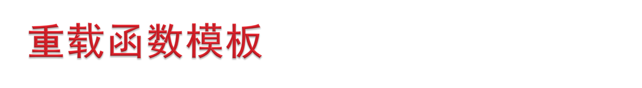
函数模板之外,重载个别特殊函数
#include<iostream.h>
#include<string.h>
template<class T> T max(T a,T b){ //函数模板
return a>b?a:b;
}
char* max(char* a, char* b){ //C字串的比较不具有<操作,需单独设计,予以重载
return strcmp(a,b)>0 ? a : b);
}
int main(){
cout <<"Max(\"Hello\",\"Gold\") is "
<< max(“Hello”,“Gold”)<<endl; //调用重载函数
cout <<“Max(32, 12) is “
<< max(32, 12)<<endl; //产生模板函数实例
}

Slide 10

类模板定义涉及成员函数定义,做成头文件listtmp.h
#include <iostream>
Templat<class T> //结点模板
struct Node{
Node* pNext;
T* pT;
};
template<class T> class List{ //链表模板
Node<T> *pFirst; //链首结点指针
public:
List(){ pFirst=0; } //构造函数
void add(T&);
void remove(T&){ /*…*/ }
T* find(T& t){ /*…*/ }
void printList(){
for(Node<T>* p=pFirst; p; p=p->pNext)
cout<<*(p->pT)<<" "; //须有T的友元处理T对象输出
cout<<endl;
}
~List(){ //析构函数
for(Node<T>* p=pFirst->pNext; pFirst; pFirst=p, p=p->pNext)
delete pFirst->pT, delete pFirst;
}
};
template<class T>
void List<T>::add(T& t){ //类外定义成员函数
Node<T>* temp = new Node; //①产生结点
temp->pT =&t; //②结点赋值
temp->pNext = pFirst; //③结点链接链首
pFirst = temp; //④链首指针指向结点
}

Slide 11

对定义好的模板,包含其头文件
#include”listtmp.h”
#include<iostream.h>
int main(){
List<float> floatList; //生成浮点链表的模板类,并调用其构造函数
for(int i=1; i<7; i++)
floatList.add(*new float(i+0.6));
floatList.printList();
float b=3.6;
float* pa=floatList.find(b);
if(pa)
floatList.remove(*pa);
floatList.printList();
}

